Slide 1
Florbal
Peter Hovanec

Slide 2
Obsah
Pravidla Hry
Florbal celosvetovo
História Florbalu
Rozvoj Florbalu

Slide 3
Florbal
-Je kolektívny halový šport
-hraje sa na 40x20metrovom ihrisku s ľahkou dutou loptičkou
Každý tým ma na ihrisku 5 hráčov a jedného brankára
Hráči v poli používajú tzv. florbalky s ktorými sa snažia streliť gól
Brankári nepoužívajú florbalku, chytajú vlastným telom
Zápas trvá 3x20 minút
OBSAH

Slide 4
Pravidla Hry
Účastníci hry:
Realizačný tým,
rozhodcovia,
zapisovatelia
Vystroj a hokejka musí byt schválená a spĺňať normy IFF
Všetci hráči musia mat oblečene dresy ktoré pozostávajú z
Trička
Treniek
Štucni
OBSAH

Slide 5
Florbal vo svete
Florbal je organizovaný medzinárodnou florbalovou organizáciou
Najvyššia Florbalova súťaž sú majstrovstva sveta vo florbale
Majstrovstva sveta sa konajú každé 2 roky
Medailu sa zatiaľ podarilo vyhrať len reprezentácii
Česka
Fínska
Nórska
Švédska
Švajčiarska
OBSAH

Slide 6
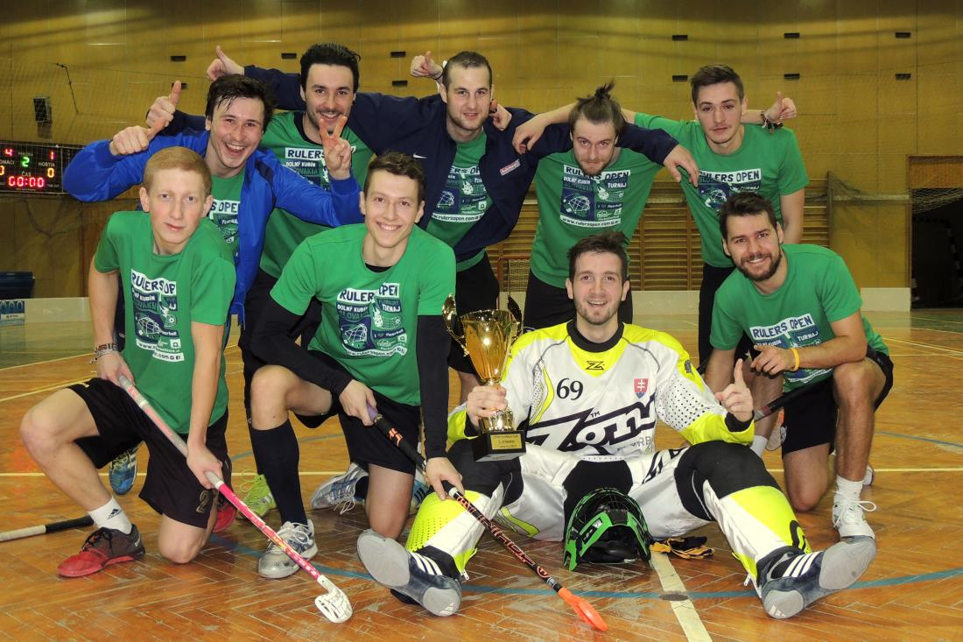
Florbalove Ligy
Najprestížnejšie florbalove národne ligy sú: 1. Fínska salibandyliga 2. Švédska Superliga
V Česku je to Superliga Florbalu a Extraliga žien
Na Slovensku je najvyššia ligová súťaž Extraliga
OBSAH

Slide 7
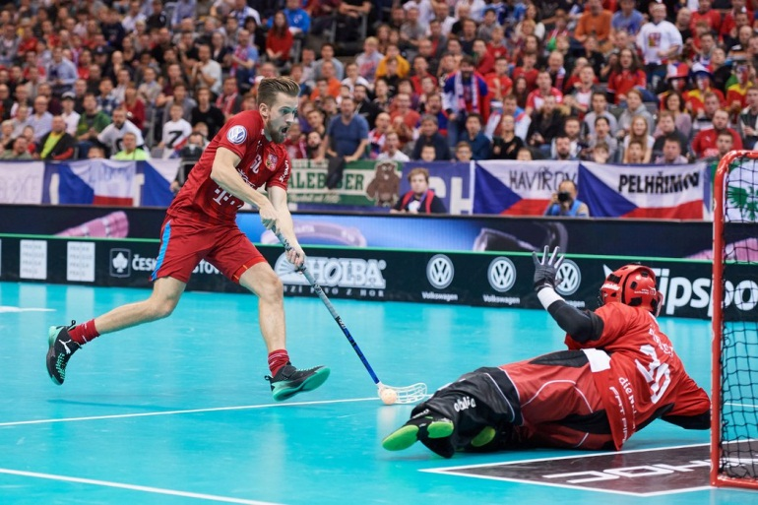
Dejiny Florbalu
Florbal sa povodne vyvinul v USA v polovici 50.rokov
Ďalšími krajinami kde sa Florbal rozšíril boli Švédsko ,Fínsko, Švajčiarsko
OBSAH

Slide 8
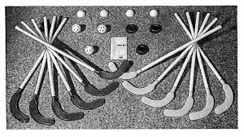
Medzinárodný Rozvoj
Švédsko, Fínsko a Švajčiarsko založilo Medzinárodnú florbalovú federáciu 12.aprila 1986.
Prvé Majstrovstva sveta sa konali vo Švédsku v roku 1996, prihlásených bolo 18 krajín
OBSAH

Slide 9
Medzinárodný Rozvoj
Ďalším krokom bolo, že IFF dosiahla získanie dočasného členstva v General Association of International Sports Federations (GAISF) v roku 2000
IFF v roku 2016 pozostávala z 66 členov asociácií s viac ako 4400 klubmi a 320 000 registrovanými hráčmi.
Slovensko je členom od roku 1998.
OBSAH

Slide 10
Zdroje
https://sk.wikipedia.org/wiki/Florbal
https://www.florbal4u.com/zakladne-pravidla-florbalu
https://www.najlacnejsisport.sk/vsetko-o-florbale-a-148.html
OBSAH

Slide 11
Ďakujem za pozornosť

